Slide 1
Programming ‘Language’ {
Martha Elena Inda Ramos
Este código implementa una red neuronal artificial con una arquitectura de 4 entradas, 10 neuronas ocultas y 3 salidas. El objetivo principal es predecir las salidas para las observaciones de la flor Iris, utilizando un conjunto de datos de entrenamiento con 30 observaciones. La red utiliza una función sigmoide tanto en la capa oculta como en la capa de salida.
}
Programming Language

Slide 2
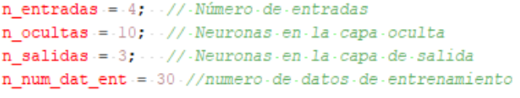
PRIMERA PARTE‘Parámetros de la red’
Martha Elena Inda Ramos
n_entradas = 4: Número de características de entrada (las medidas de las flores Iris).
n_ocultas = 10: Número de neuronas en la capa oculta.
n_salidas = 3: Número de neuronas en la capa de salida, correspondientes a las tres clases (setosa, versicolor, virginica).
n_num_dat_ent = 30: Número de datos de entrenamiento (30 muestras de Iris.
Programming Language

Slide 3
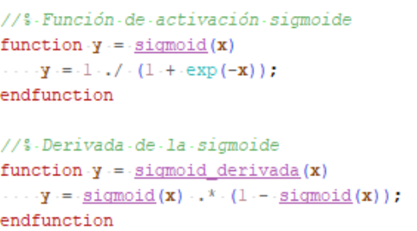
SEGUNDA PARTE‘Funciones de activación’
Martha Elena Inda Ramos
{
- sigmoid(x): Función sigmoide utilizada como función de activación.
- sigmoid_derivada(x): Derivada de la función sigmoide, utilizada durante el proceso de retropropagación para actualizar los pesos.
}
Programming Language

Slide 4
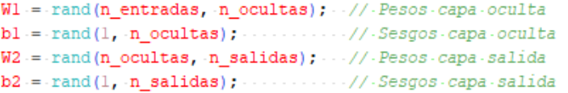
TERCERA PARTE‘Inicialización de Pesos y Sesgos’ {
Martha Elena Inda Ramos
< Se inicializan aleatoriamente los pesos (W1 y W2) y los sesgos (b1 y b2) para las capas ocultas y de salida. >
}
Programming Language

Slide 5
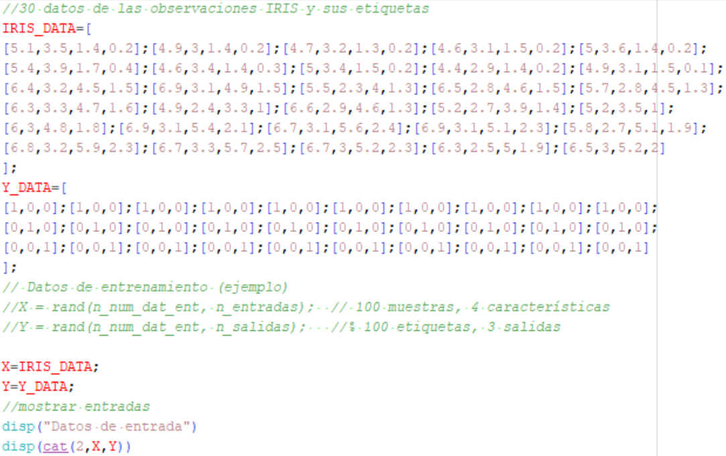
CUARTA PARTE‘Datos de entrenamiento’
Martha Elena Inda Ramos
}
Programming Language

Slide 6
Martha Elena Inda Ramos
{
< IRIS_DATA: Conjunto de datos de las características de las flores Iris (seis características en total: largo y ancho del sépalo y pétalo). >
}
< Y_DATA: Las etiquetas en formato de codificación one-hot, donde cada fila indica a que clase pertenece la observación (1 para Setosa, 2 para Versicolor, 3 para Virginica). >
}
Programming Language

Slide 7
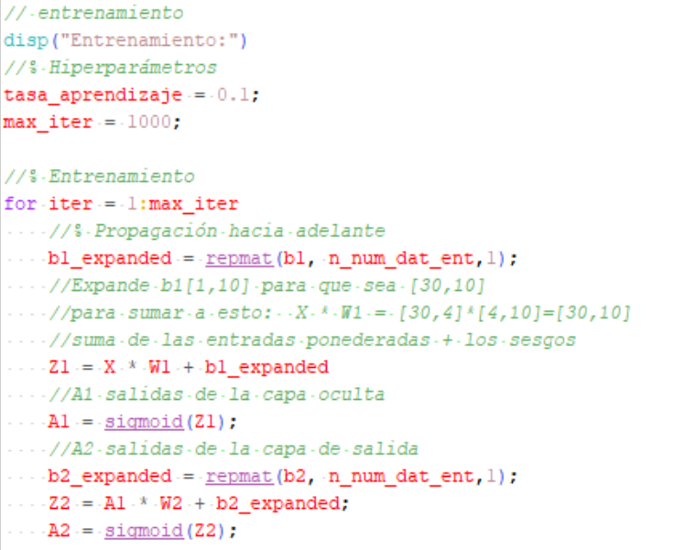
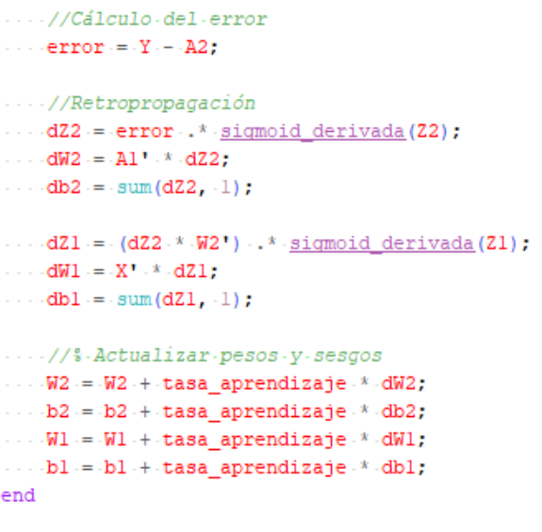
QUINTA PARTE‘Entrenamiento de la Red’
Martha Elena Inda Ramos
1
2
}
Programming Language

Slide 8
Martha Elena Inda Ramos
QUINTA PARTE‘Entrenamiento de la Red’
Hiperparámetros: tasa_aprendizaje = 0.1 (indica cuán rápido ajustamos los pesos) y max_iter = 1000 (máximo número de iteraciones para el entrenamiento).
Propagación hacia adelante:
- Se calculan las salidas de las capas, primero en la capa oculta (A1) y luego en la capa de salida (A2), utilizando la función sigmoide.
Cálculo del error: Se calcula el error entre la salida esperada (Y) y la salida predicha (A2).
Retropropagación:
- Se calcula la derivada del error en cada capa utilizando la regla de la cadena.
- Se actualizan los pesos (W1, W2) y los sesgos (b1, b2) con el gradiente calculado.
}
Programming Language

Slide 9

SEXTA PARTE‘Probar la Red’ {
Martha Elena Inda Ramos
< Después del entrenamiento, la red se prueba con los mismos datos de entrada, utilizando los pesos y sesgos ajustados. Se realiza la propagación hacia adelante nuevamente y se muestran las predicciones de salida. >
2
1
Expansión de sesgos (b1_exp y b2_exp): Se utilizan las funciones repmat para expandir los sesgos (b1 y b2) de las capas de la red. La idea es replicar los sesgos para que coincidan con el número de muestras de entrada (30), de modo que puedan sumarse correctamente a las activaciones.
Propagación hacia adelante: La propagación hacia adelante se realiza calculando las activaciones de la red con los pesos y sesgos entrenados. Primero se multiplica el conjunto de entradas X por los pesos de la capa oculta W1, se le suma el sesgo b1_exp, y luego se pasa a través de la función sigmoide para obtener las activaciones de la capa oculta (A1).
Programming Language

Slide 10

SÉPTIMA PARTE‘Salida de predicciones’ {
Martha Elena Inda Ramos
Continuación
Después, las activaciones de la capa oculta A1 se multiplican por los pesos de la capa de salida W2, se le suma el sesgo b2_exp, y se pasa nuevamente por la función sigmoide para obtener las predicciones de la salida Y_pred.
Las predicciones de la red. Para convertir la salida continua de la sigmoide en valores discretos de 0 o 1, se redondean las predicciones con fix(Y_pred + 0.5), lo que ayuda a que las salidas sean valores cercanos a 0 o 1, representando las clases de forma codificada como one-hot (por ejemplo, [0, 0, 1] para la clase 3, [0, 1, 0] para la clase 2, y [1, 0, 0] para la clase 1.
}
Programming Language

